Slide 1
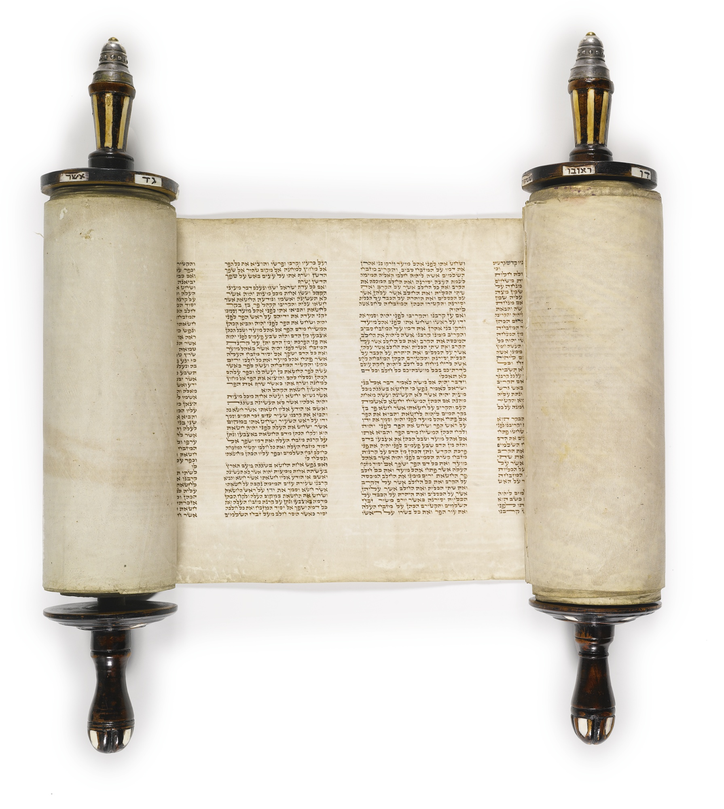

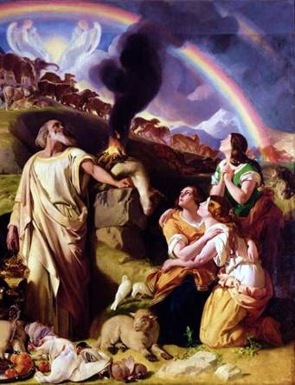
Noin savez s Bogom
Filozofsko-teološki institut Družbe Isusove Jordanovac 110, dvorana Kolvenbach
Studij filozofije i teologija
Post 9,8–17
<number>

Slide 2
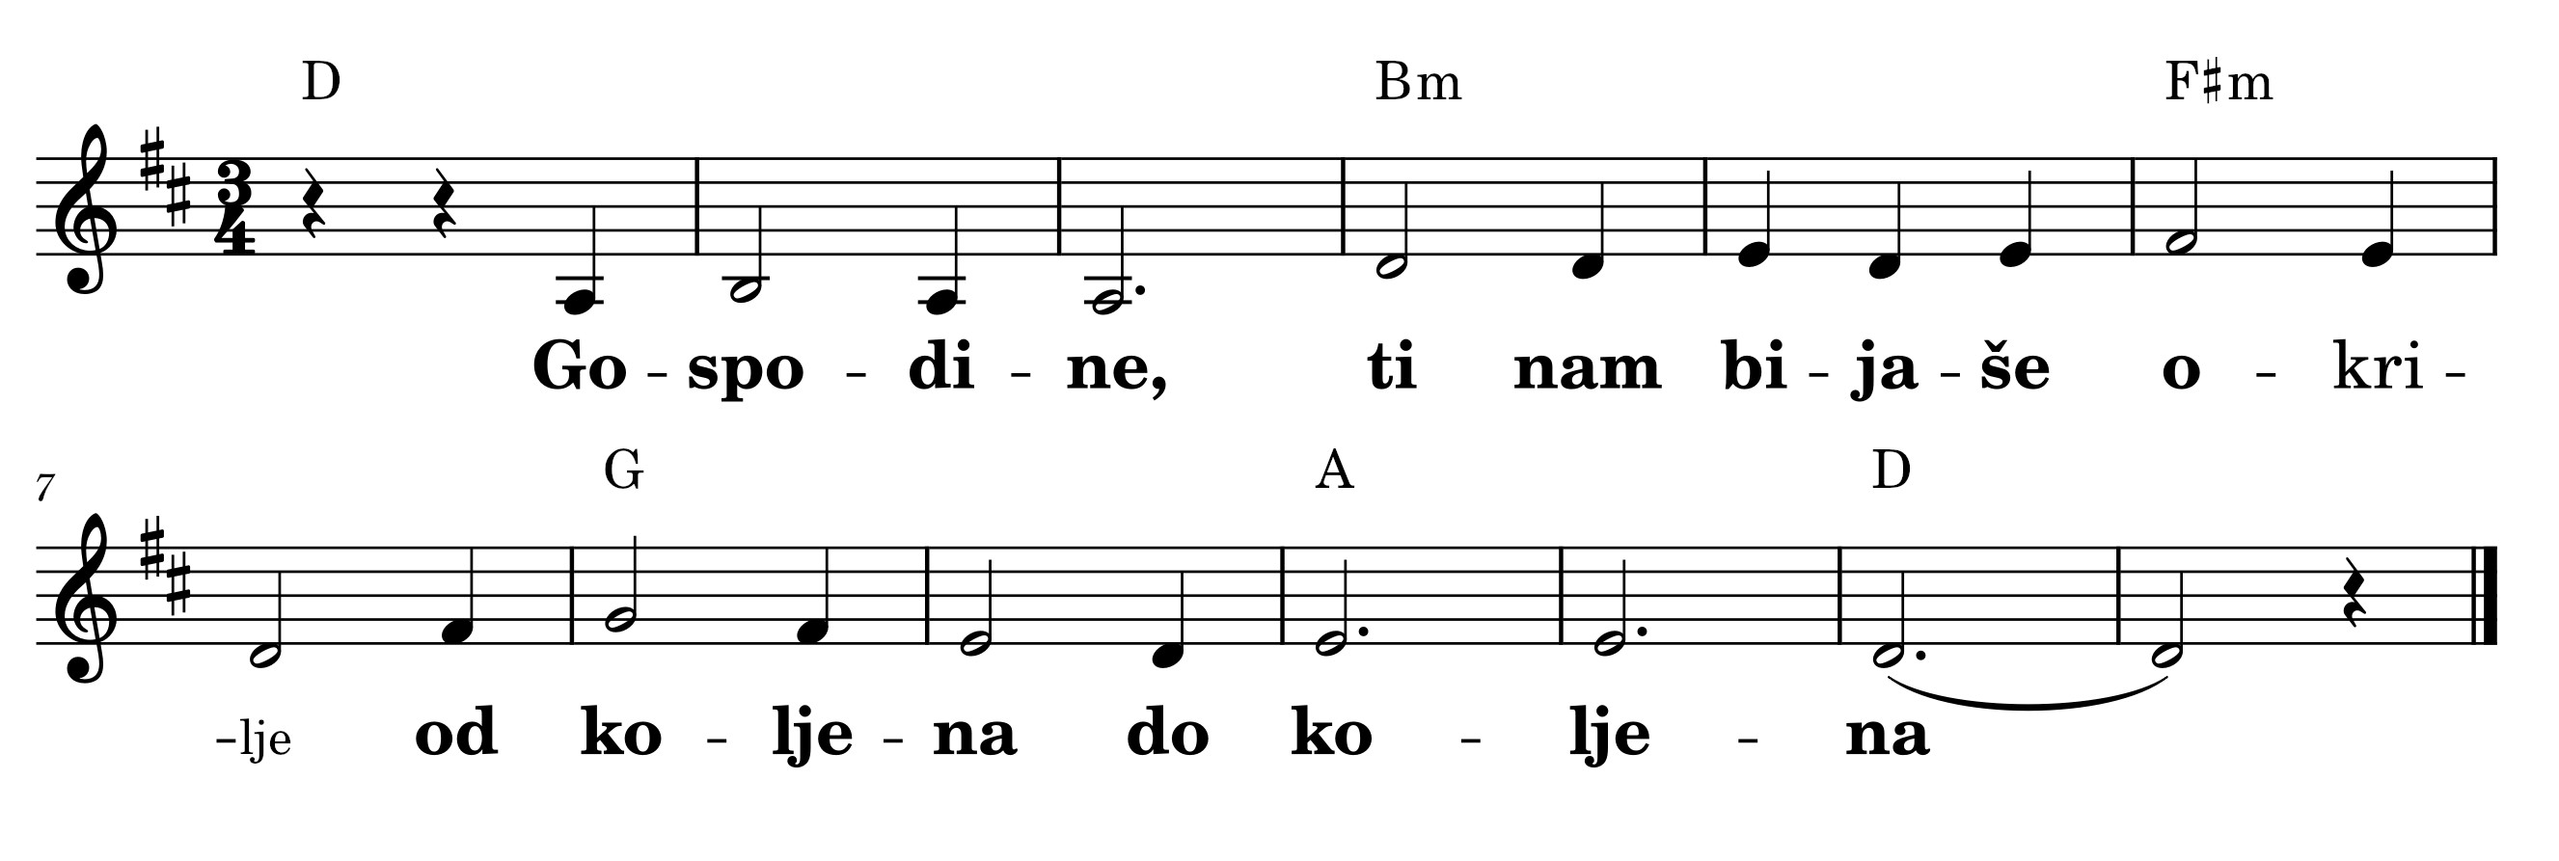
Ti nam bijaše okrilje (Ps 90)

Slide 3
Petoknjižje i Povijesne knjige
Filozofsko-teološki institut Družbe Isusove Jordanovac 110
Studij filozofije i teologije
amdg.eu → Nastava: FTI → Petoknjižje i Povijesne knjige
Literatura, Audio i video udžbenik
<number>
Notes:
sz001.ppt
13.10.25
amdg.eu
<number>

Slide 4
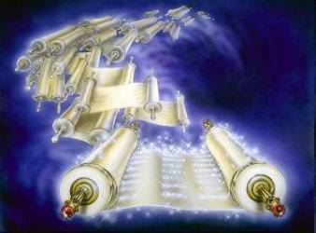
Knjiga Postanka Od stvaranja svijeta do Josipove smrti (Petoknjižje: do Mojsijeve smrti)
“Prapovijest”: 1–11 čovjek i svijet
6–9 Noa
Povijest Božjega naroda: 12–25 Abraham
25–50 Jakov
<number>

Slide 5
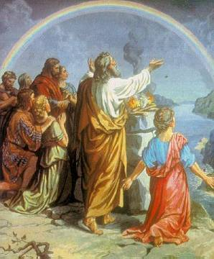
Prvi Savez (Post 9,8–17)
ברית b^{e}rît – Koliko puta u Post 9,8-17?
7x (osim 9,15 u KS) – kada?
nakon sveopćega uništenja
קום (qûm 6,18 → 9,9.11.17)
Bog podiže, ustanovljuje Savez
S kim? (9,9.11.12.15; v9.12; v10.12.15s; v13)
“vi” – Noa i djeca (9,9.11.12.15)
budući potomci (v9.12)
sva živa bića (v10.12.15s)
Ptice, životinje, sve što živi na zemlji (v10)
zemlja (v13)
svako tijelo כל בשׂר (kol bāśār v15-17)
<number>

Slide 6
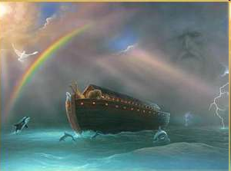
Univerzalan savez
Čiji savez? בריתי b^{e}rîtî (6,18; 9,8.11.15)
“moja obveza”
Sadržaj? (9,11.15)
Nema potpunoga opustošenja
Do kada? – עולם (‘ôlam 9,12.16)
Savez vječan (“vjekovan” KS), Heb 13,20
Naraštaji zauvijek (KS: “naraštaji budući”, Š. “vječno vrijeme”)
Znak (9,13)?
“Luk svoj polažem u oblak” (v13)
Položeno oružje; spoj neba i zemlje
<number>

Slide 7
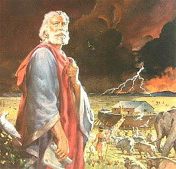
Noa pravednik
Savez nakon 8,20; 9,1–7?
žrtva u 8,20 (Božje srce! 6,6; 8,21)
blagoslov u 9,1–7;
Zašto Noa (6,9; 7,1)?
hodio s Bogom (6,9 usp. 5,22.24)
Kao Henok
pravedan “preda mnom” = mojim licem (!) 7,1
usp. Post 1 (“i vidje Bog…”)
Noa u Lk 3,36?
Isusovo rodoslovlje
Što je nalik Noinu vremenu u Mt 24,37; Lk 17,26?
Dolazak Sina čovječjega
<number>

Slide 8
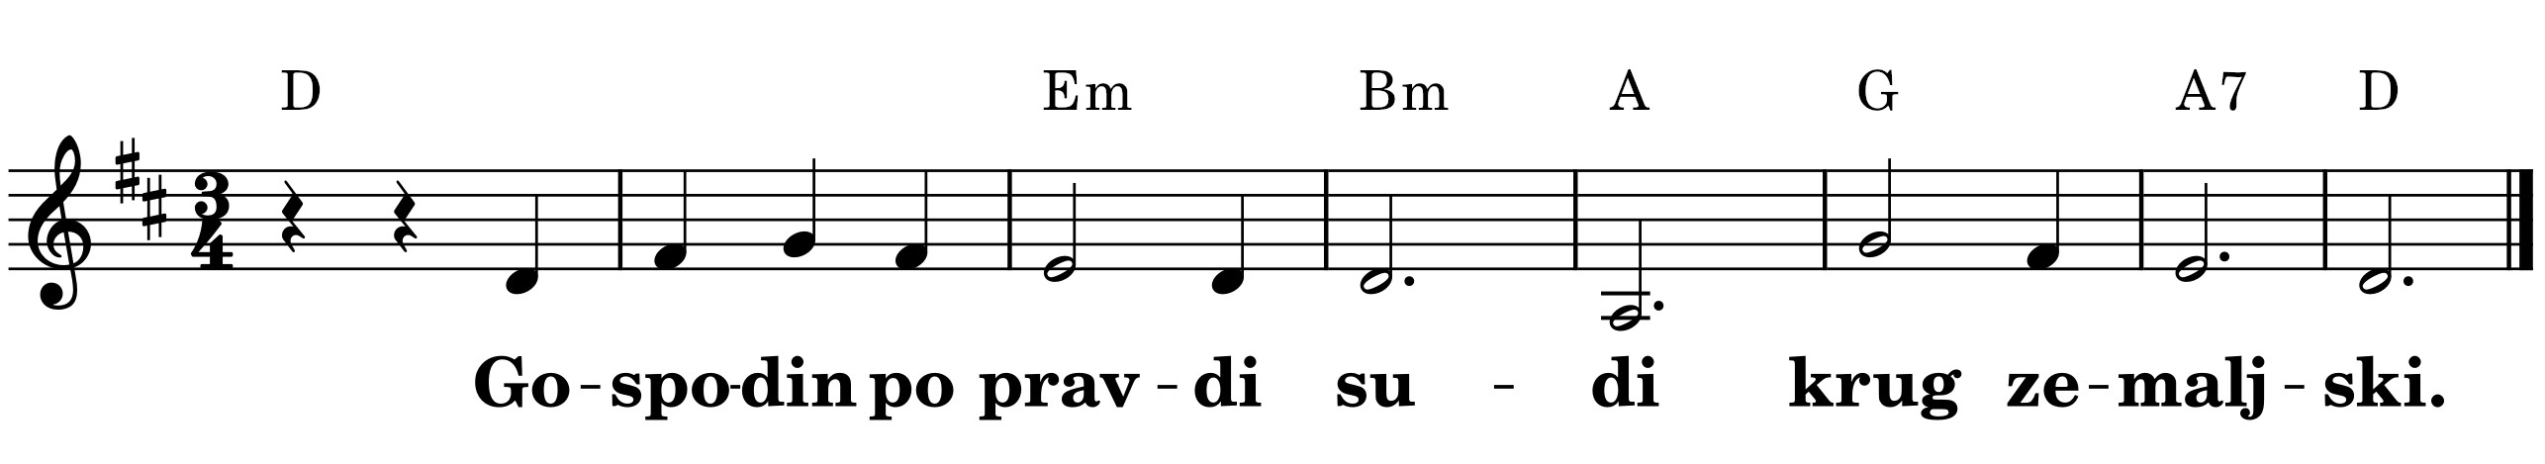
Gospodin po pravdi sudi (Ps 9)

Slide 9
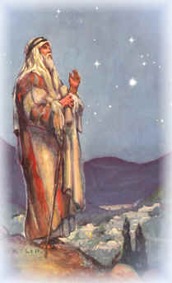
Savez s Abrahamom
Post 15.17
<number>
Notes:
sz_003.ppt
13.10.25
amdg.eu
<number>

Slide 10
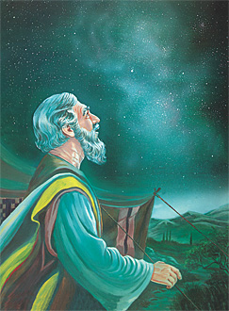
Abrahamova vjera
אמן (Post 15,6) [he’emin] pouzdati se, pokloniti povjerenje; “Amen”
Prvi: …povjerova i uračuna mu se u pravednost → Rim 4,3; Gal 3,6
Prva molitva u 15,2s
Dvostruka pritužba:
“Što ćeš mi dati?”(2), “Nisi mi dao” (3)
velik narod (12,2) ⬄ bez djece (11,30)
Pronašao riječi
3 + 1 Božji odgovor (15,4s):
Ne… (15,4), Pogledaj i broji…, Ovako… (v5)
“Izvede ga” – neverbalno (יצא jaṣa’ “izvesti” v5)

Slide 11
Pogled prema gore
Pogledaj! (נבט hi. hibbit)
Usmjeren, svjestan pogled
U njega gledajte i razveselite se (נבט Ps 34,6)
Mojsije se bojao u Boga gledati (נבט Izl 3,6)
Pogledao bi u mjedenu zmiju i ozdravio (נבט Br 21,9)
Oči upirem Hramu tvojemu (נבט Jn 2,5)
Gledat će onoga koga su proboli (נבט Zah 12,10; Iv 19,37) Usp. Gledaju na me (Ps 22,18)
← “pokazat ću ti zemlju” (12,1)

Slide 12
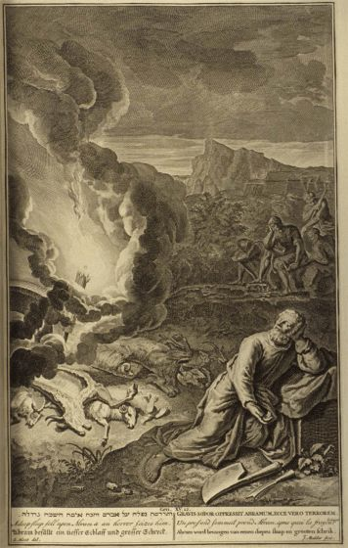
Pripreme za Savez
Bog štit i plaća (Post 15,1), “poslije...” 14,13.23
Ljudski savezi – ratnički (v13)
Eškol i Aner, saveznici u velikom ratu
Abraham se odrekao ratnoga plijena (v23)
Spoznaja u 14,22:
יהוה je El El-jon i Stvoritelj (14,22)
Božja objava u 15,12.17:
תרדמה tard^{e}mâ tvrd san (15,12 usp. 2,21);
Goruća zublja (KS), plamen (Š.)
= Baklja (15,17) – vatra (usp. Izl 3; Dj 2)
Sadržaj objave u 15,13s?
Ropstvo i Izlazak

Slide 13
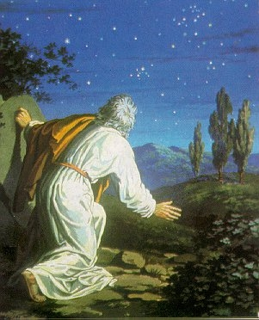
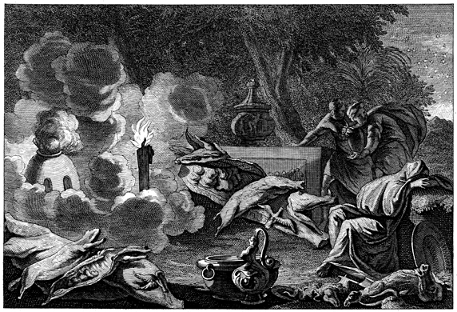
Sklapanje Saveza u Post 15
Savez ברית – kako se sklapa? (Post 15,18)
Riječju: “Dajem zemlju” (18) – povjerenje pretpostavka
Veličina zemlje (18)?
Obred Saveza u Post 15,10.17:
Rasječene životinje (v10.17)
prijetnja ili žrtva? usp. Jer 34,18s:
“Kao tele koje su rasjekli i prošli između..”
= znak?
Uloga vatre u v17 (usp. Suci 6,21; 1 Kr 18):
Primljena žrtva?

Slide 14
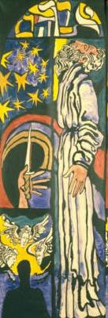
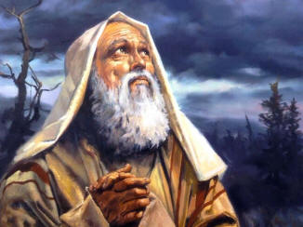
Potvrda Saveza (Post 17)
Izraelski biblijski muzej: Abraham
Rok u Post 17,7.13.19 ברית עולם b^{e}rît ‘olam?
“vječni savez” (usp. Post 9) – Božji govor
Novo ime u 17,1.5:
אל שדי ’el šadaj Bog Svesilni (v1)
Abram → Abraham אברם → אברהם
Sadržaj Saveza (v19 ⬄ zemlja 15,18)?
Potomstvo: Izak (19)
Znak Saveza: v10–14 nalog, v23–27 izvršenje
Obrezanje – za koga? (17,27)
I stranci! – Bog za sve

